Slide 1
个人开发报告演示
日期：2020.7.1
汇报人：张悦

Slide 2
负责的项目功能

Slide 3
负责的功能项目
功能实现
1.响应式动态首页的实现
2.实现本网站的反馈信息：
（1）反馈信息的数据库的设计
（2）前台用户提交本人信息及反馈信息，验证信息是否合法，信息保存入数据库
（3）后台管理员查看，回复，删除反馈信息
3.百科模块前台后台的实现：
（1）百科模块的数据库的设计
（2）前台实现网页动态展示百科数据库中的内容（包括页面设计，列表页和子页面）
（3）后台管理员对百科数据库的查看，修改，删除，添加
4.本站前台后台的搜索查询功能及查询结果页面的设计
Notes:
当图网 www.99ppt.com

Slide 4
前台首页设计实现

Slide 5
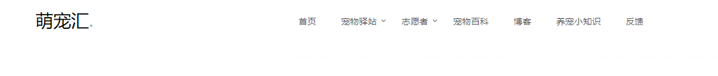
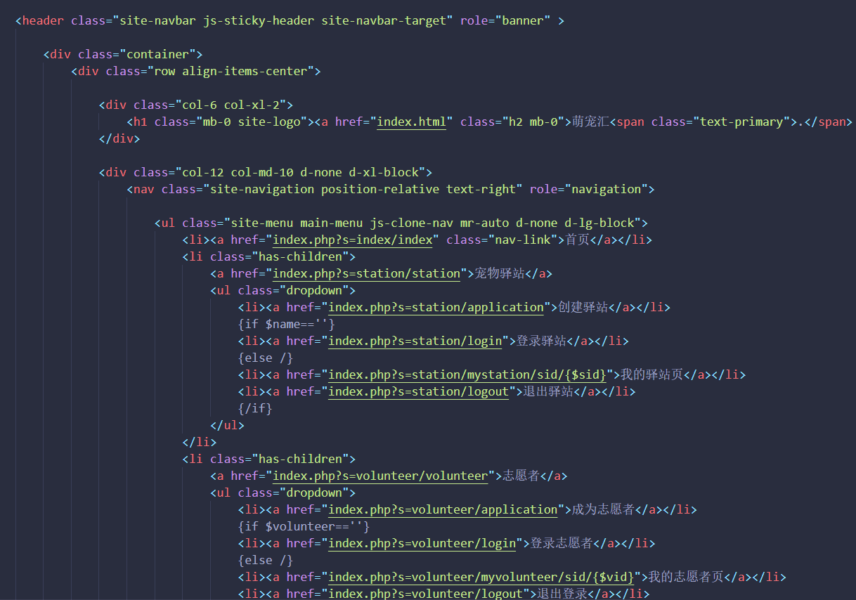
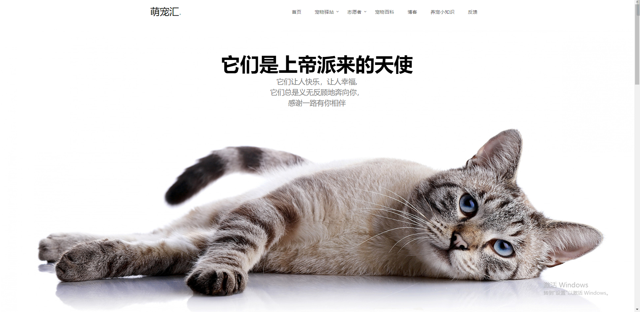
首页设计实现

Slide 6

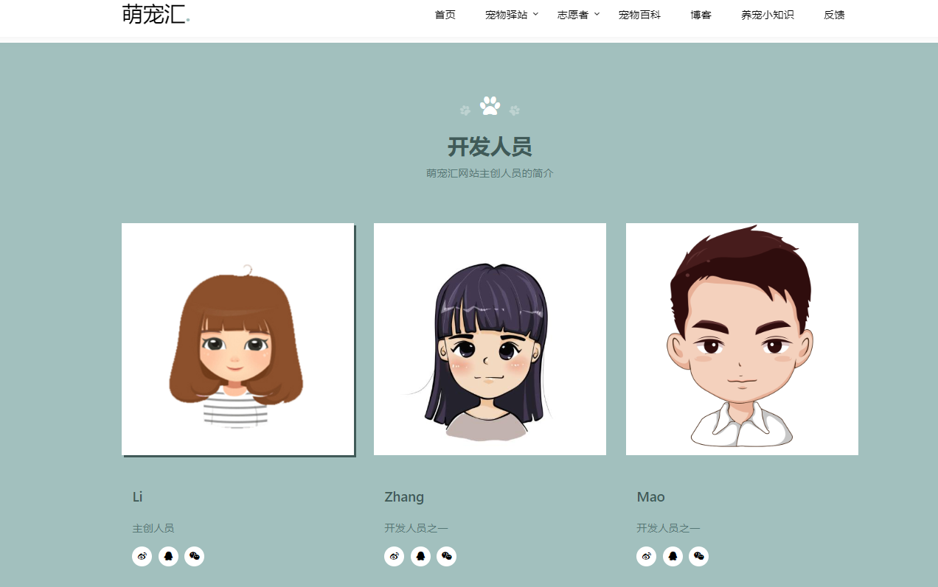
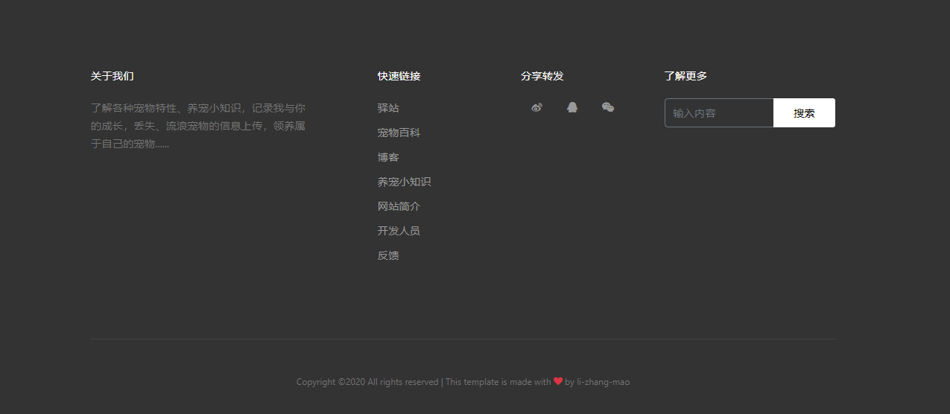

Slide 7
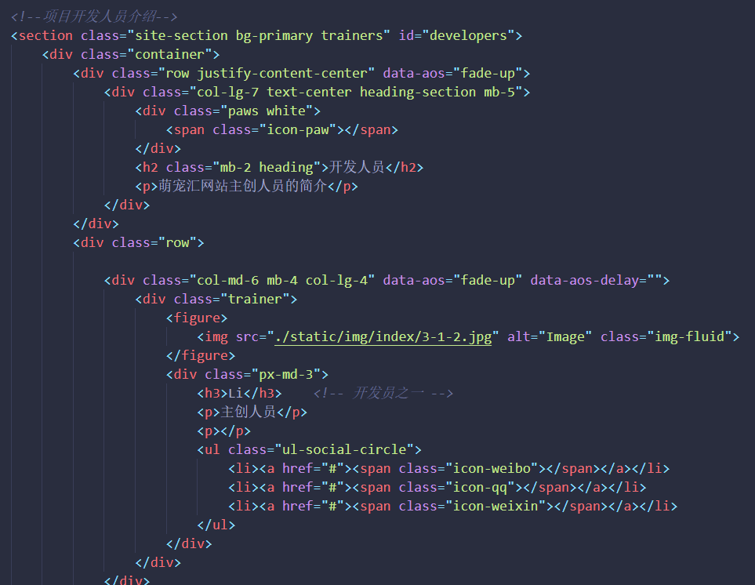
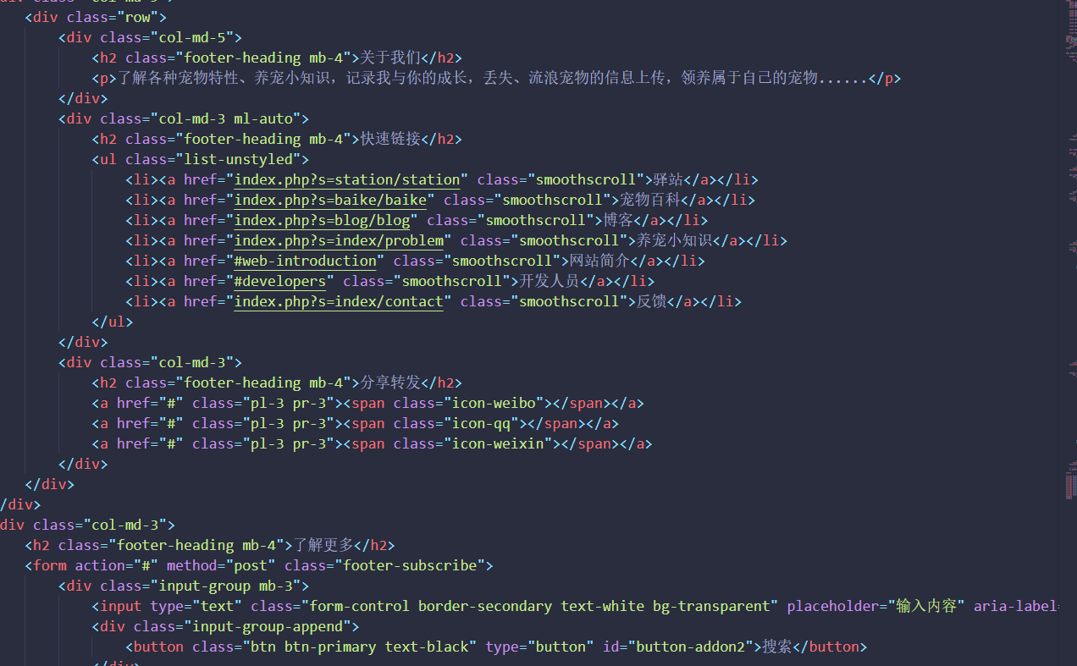
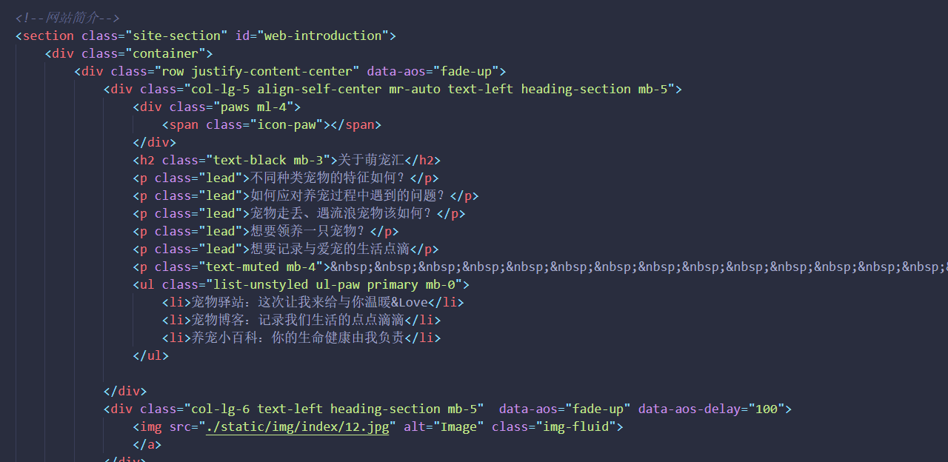

Slide 8
反馈信息模块
Notes:
当图网 www.99ppt.com

Slide 9
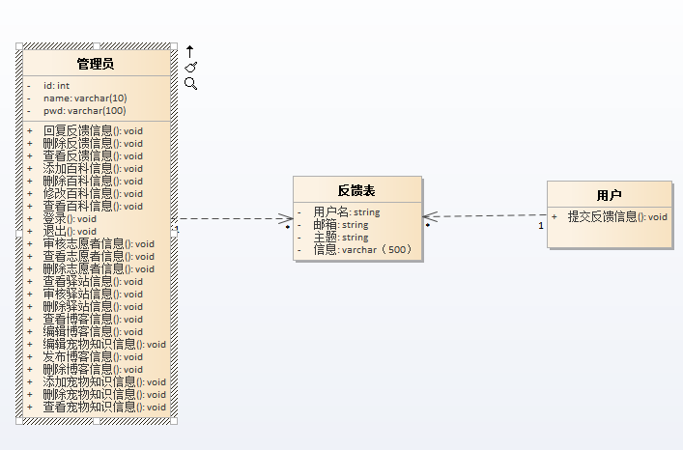
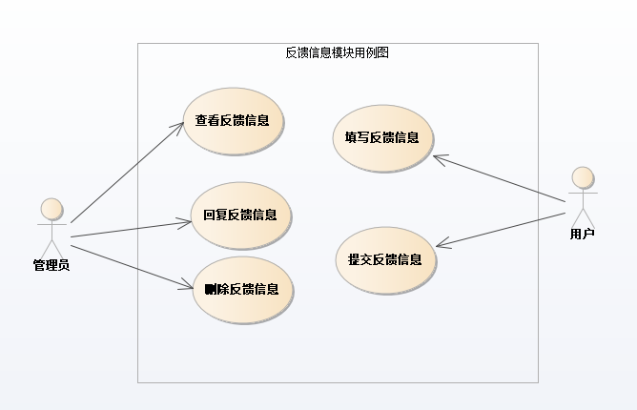
反馈信息模块--类图、用例图
类图
用例图

Slide 10
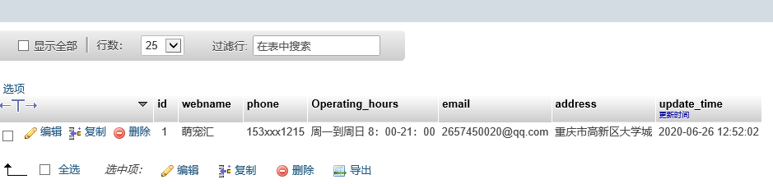
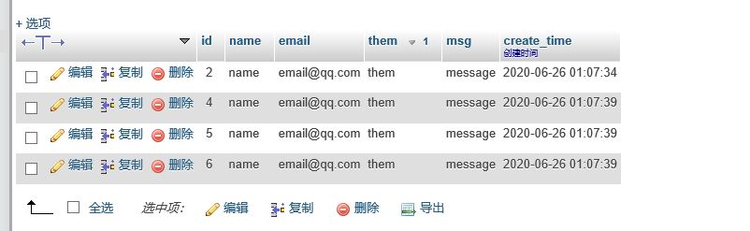
反馈信息模块--数据库设计
反馈信息表单的 本站信息数据表（website）设计
反馈信息表表单的数据表（msg）设计

Slide 11
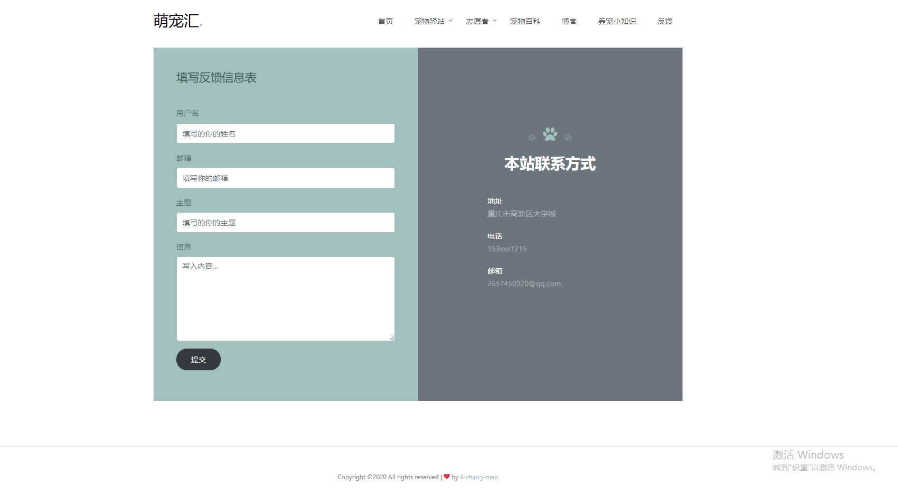
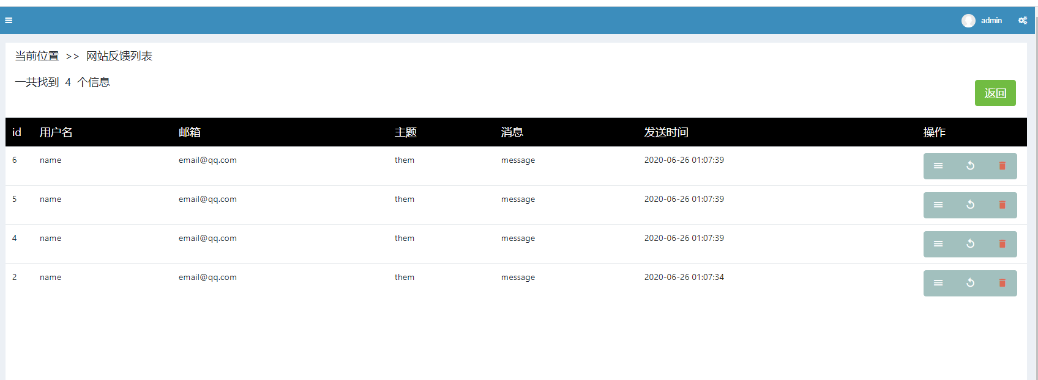
反馈信息表表单的设计实现
使用管理员账号：admin，密码：admin 登录后台

Slide 12
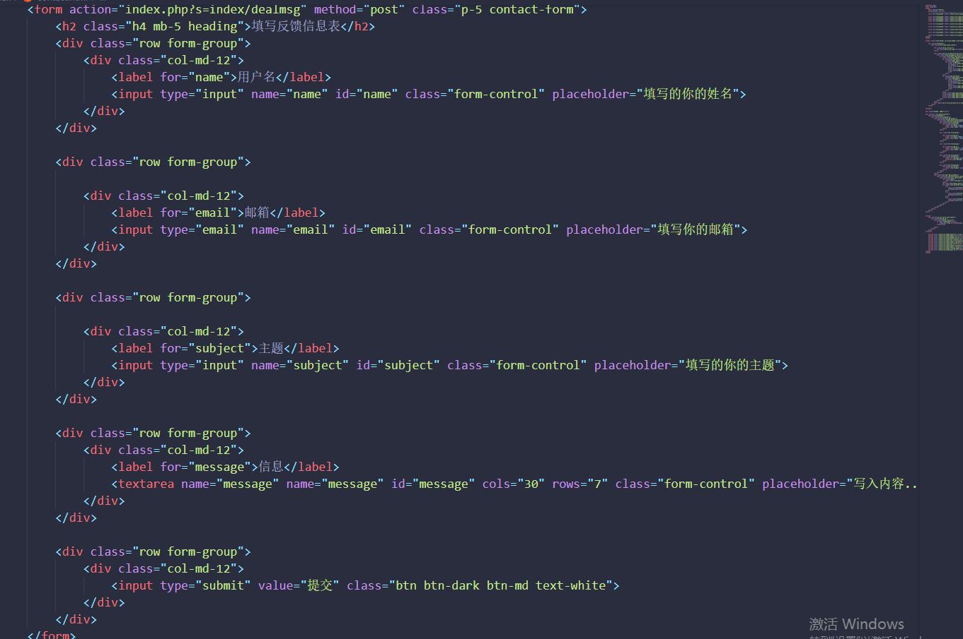
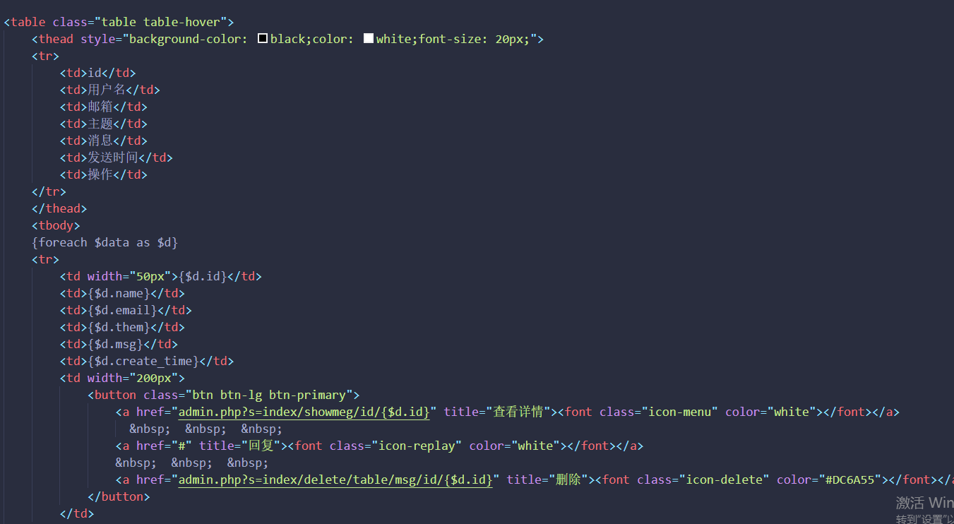
反馈信息模块--前、后台代码实现
前台
后台

Slide 13
宠物百科模块
Notes:
当图网 www.99ppt.com

Slide 14
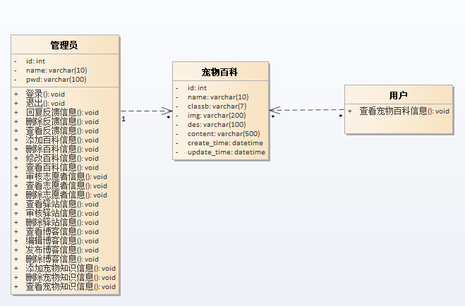
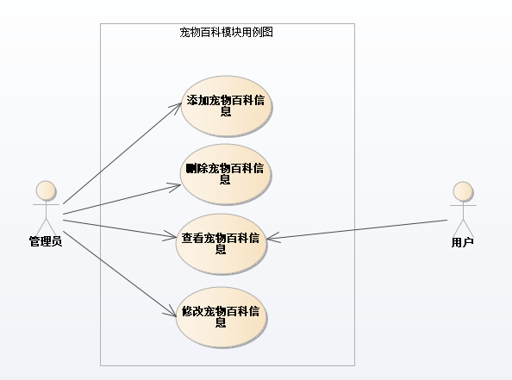
宠物百科模块--类图、用例图
宠物百科类图
宠物百科用例图

Slide 15
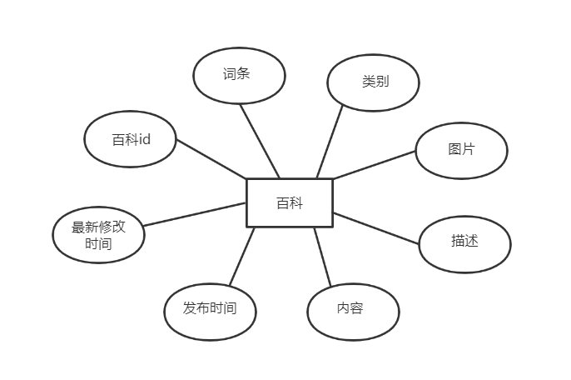
宠物百科模块 -- E-R图
（百科id、词条、类别、图片、描述、内容、发布时间、最新修改时间）

Slide 16
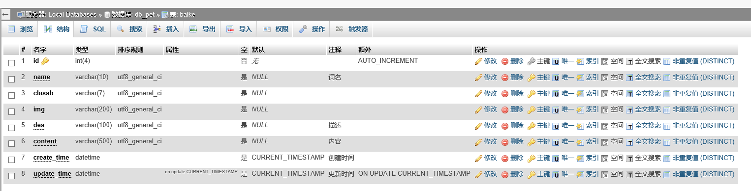
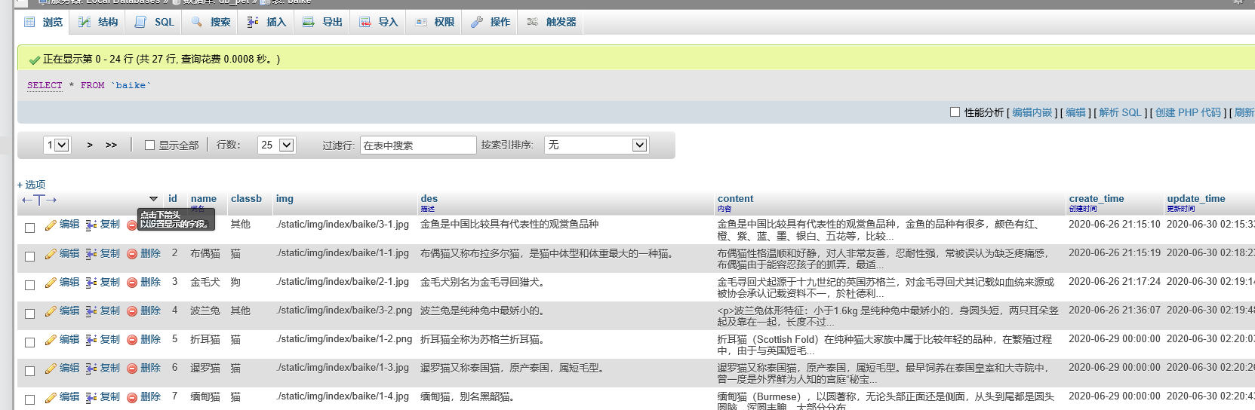
宠物百科数据表（baike）的设计
宠物百科数据表（baike）的一部分数据

Slide 17
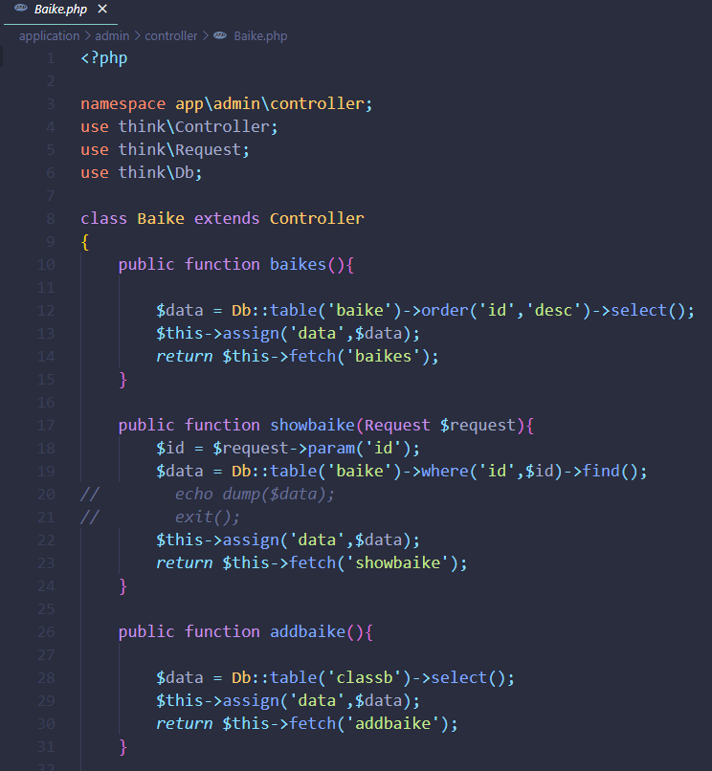
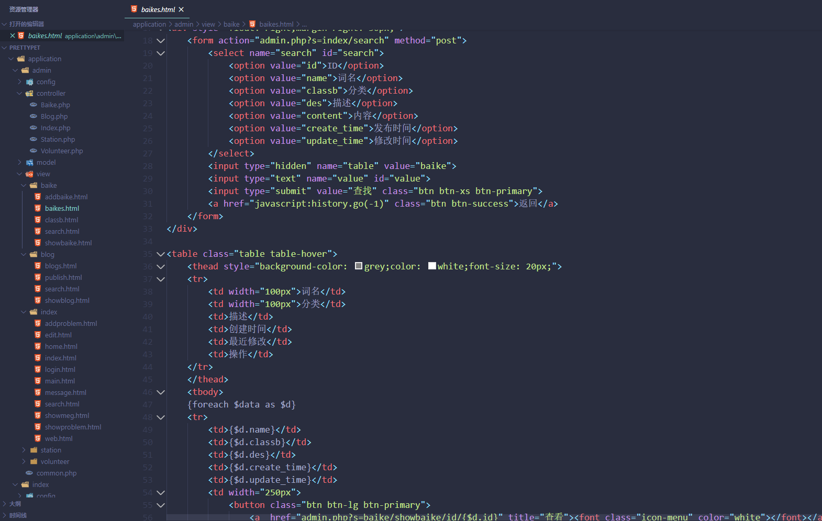
宠物百科模块--后台设计实现
后台控制器部分代码
后台页面实现图

Slide 18
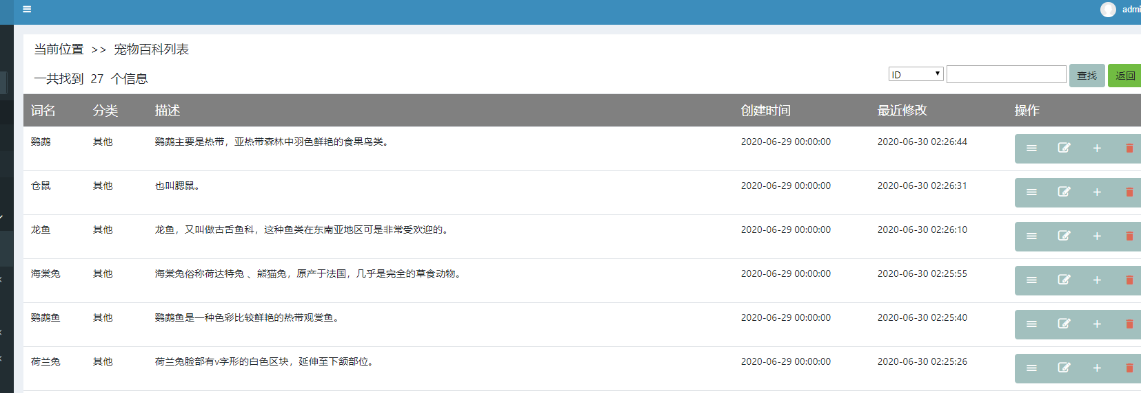
宠物百科模块的后台页面

Slide 19
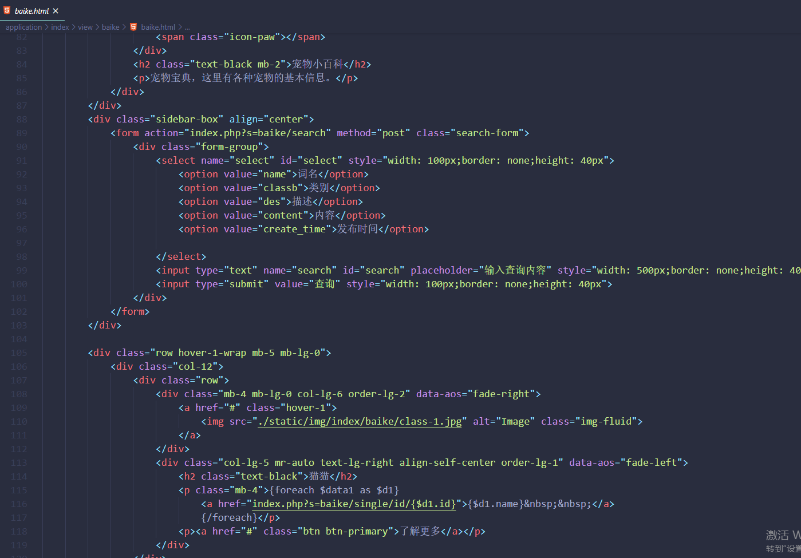
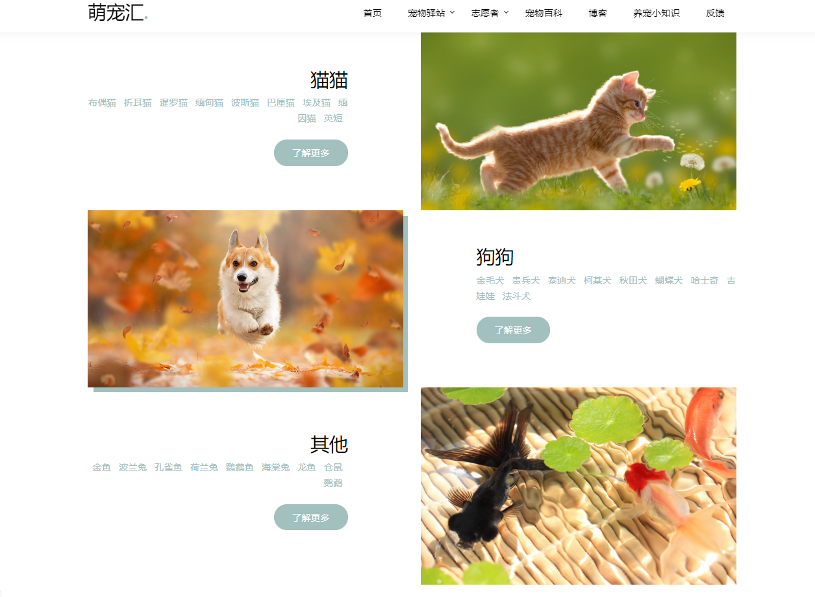
宠物百科模块--前台设计实现
前台主页面代码
前台主页面

Slide 20
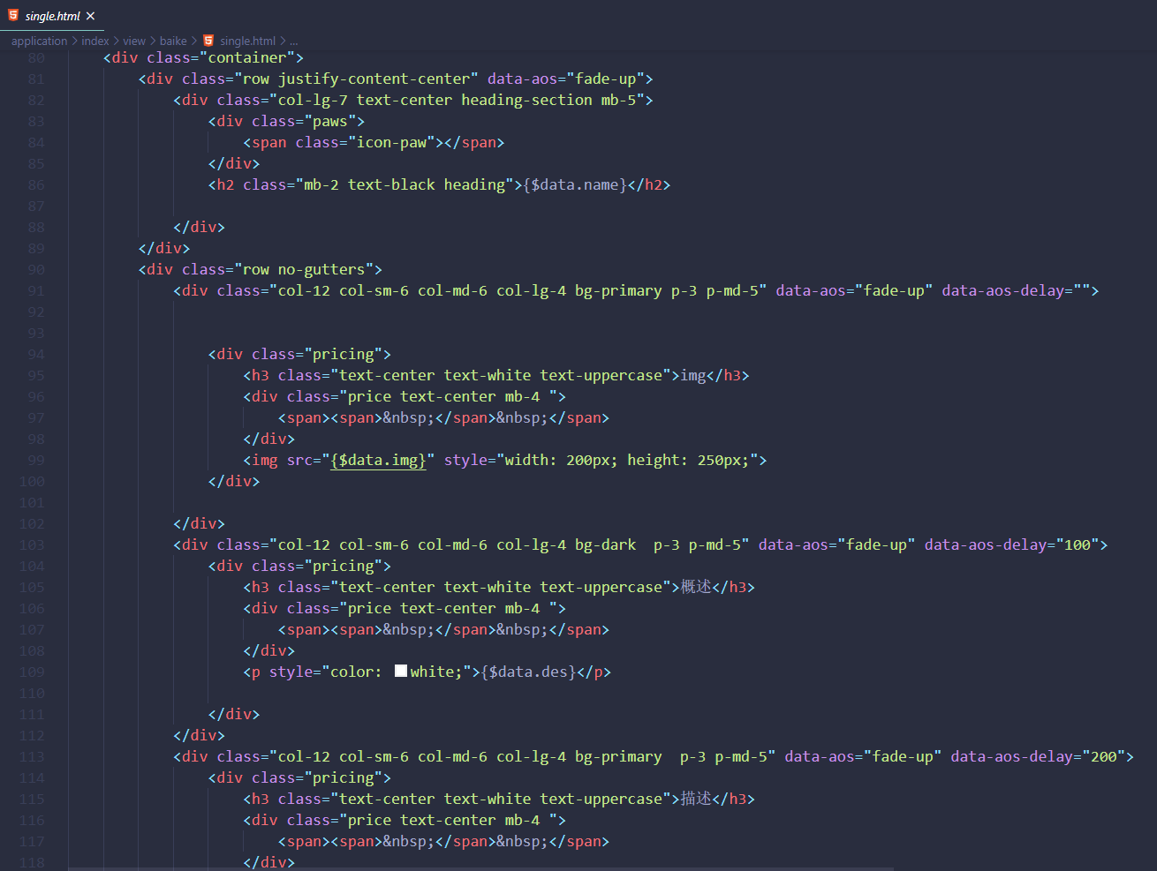
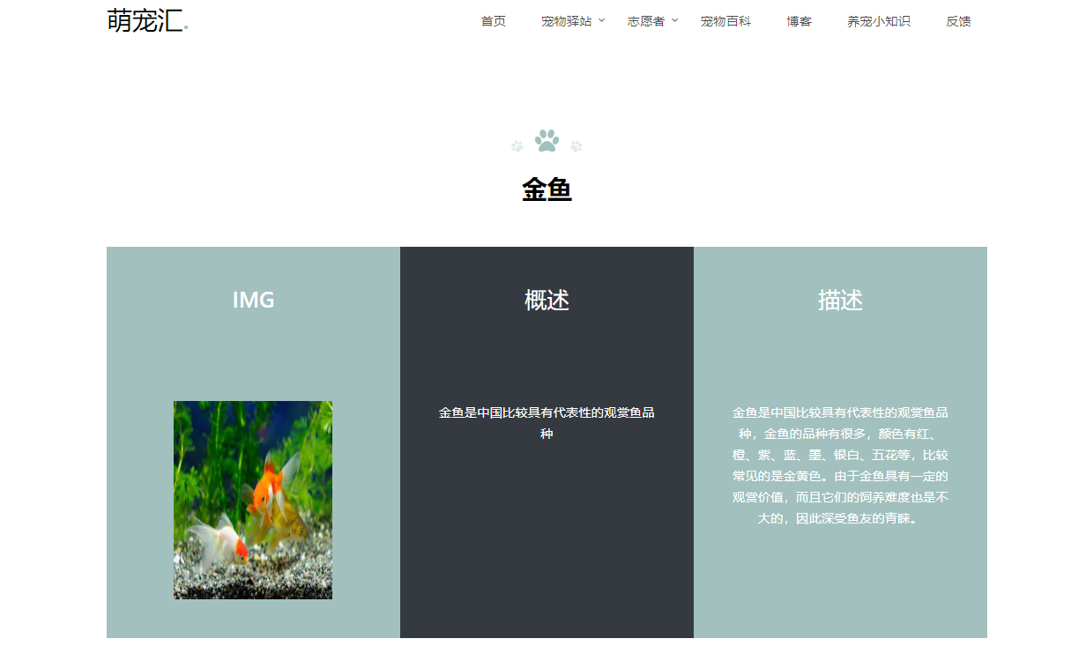
宠物百科模块--前台设计实现
子页面代码
子主页面（以金鱼为例）

Slide 21
各模块的查询功能
Notes:
当图网 www.99ppt.com

Slide 22
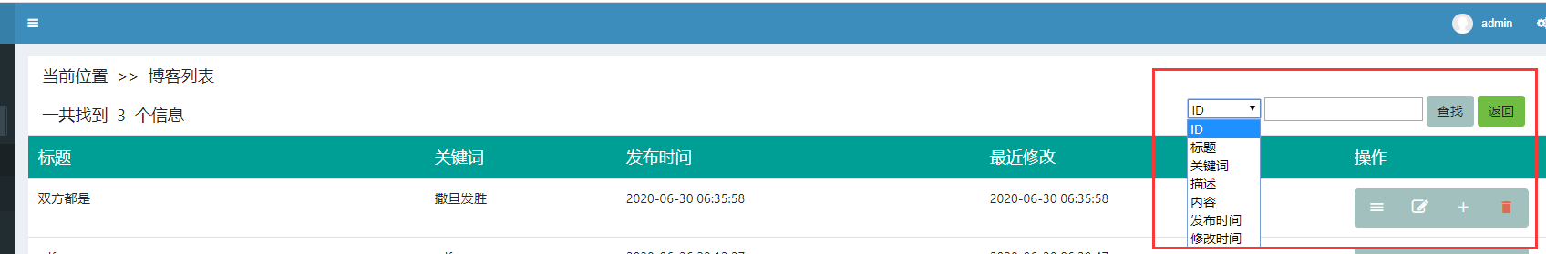
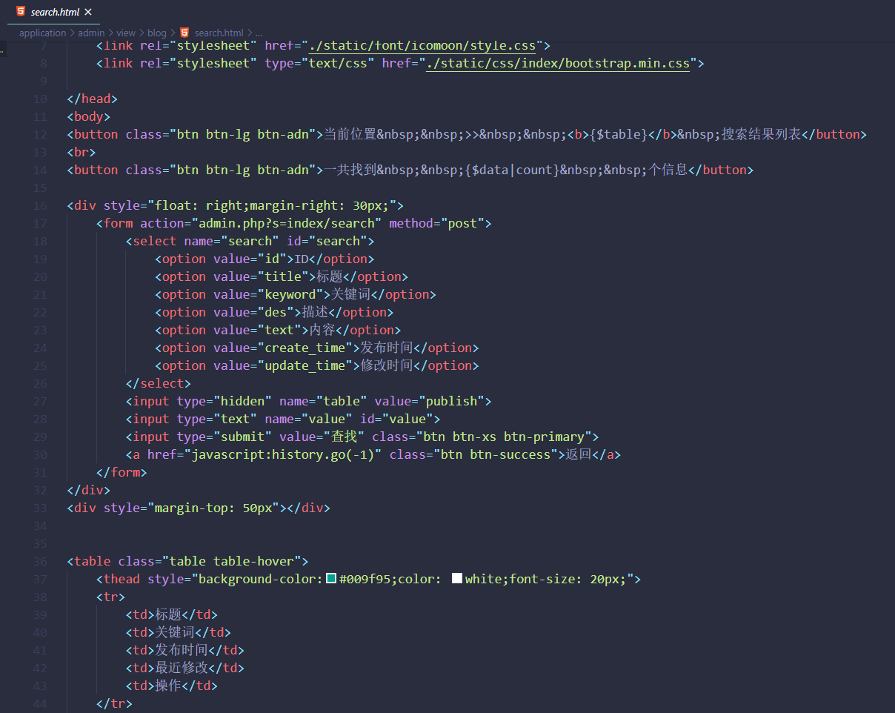
各模块查询功能（后台部分）--以博客模块为例
后台博客搜索功能
后台博客搜索功能的部分代码

Slide 23
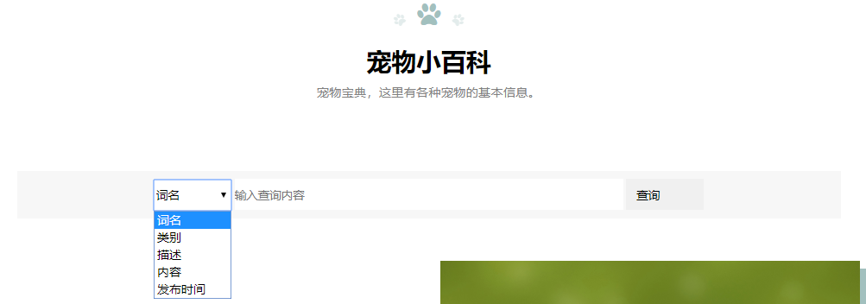
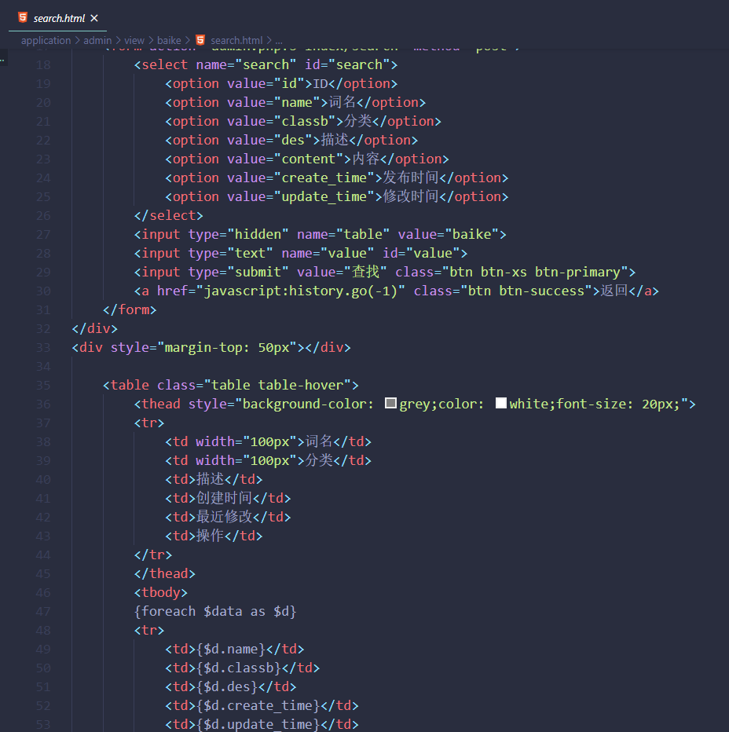
各模块查询功能（后台部分）--以宠物百科模块为例
前台博客搜索功能
前台百科搜索功能的部分代码

Slide 24
个人心得
Notes:
当图网 www.99ppt.com

Slide 25
个人总结
数据库设计很重要，而且在以后的维护、更改页面信息时也更加容易。
页面设计很注重细节，无论是字体、颜色，还是布局都需要入微，不同人的眼光不一样，细小的差别就能造成效果上的巨大差距。既不能太单调又不能太繁杂；既要符合设计原则又要满足用户的个人眼光等等。
网站设计不能只在一个浏览器上运行测试，得在不同的浏览器上测试，且还要考虑浏览器、分辨率等兼容问题。
本次项目让我发现了我自身在编程上的不足、思考的不够全面等问题，但我也收获了团队合作精神，以及在一些bug上的更好的处理方式。

Slide 26
演示完毕，感谢聆听
日期：2020.7.1
汇报人：张悦

